Slide 1
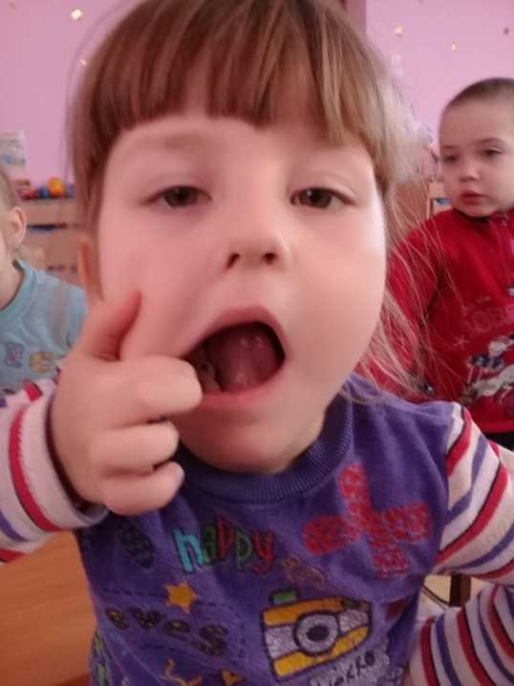
Исследовательский проект
«Почему болят зубы?»
Неожиданно у Насти Взял и выпал нижний зуб. Нету зуба. Вот несчастье! Вдруг в больницу забирут. Слёзки катятся горошком, Голосок уже дрожит. Раночка кровит немножко, Но почти что не болит. - Как же я теперь без зуба Буду яблоки кусать? Как же буду я без зуба На концертах выступать. Папа быстро успокоил: - Это, Настя, не беда. Вырастет другой и скоро! Ну-ка, дочь, иди сюда. Мы с тобой письмо напишем И в конверт положим зуб. Ночью гномики неслышно Эту почту забирут. И отправят доброй Фее, Самой доброй на земле. А она без промедленья Новый зуб пришлёт тебе. Под подушкой утром рано Настенька письмо нашла, Фея добрая писала: "Чистить зубки ты должна. И грустить тебе не гоже, Можешь смело выступать. Новый зуб отправлю позже, Надо просто подождать".
(Л. Генералова)
Выполнила воспитатель:
Хозова О.П.

Slide 2
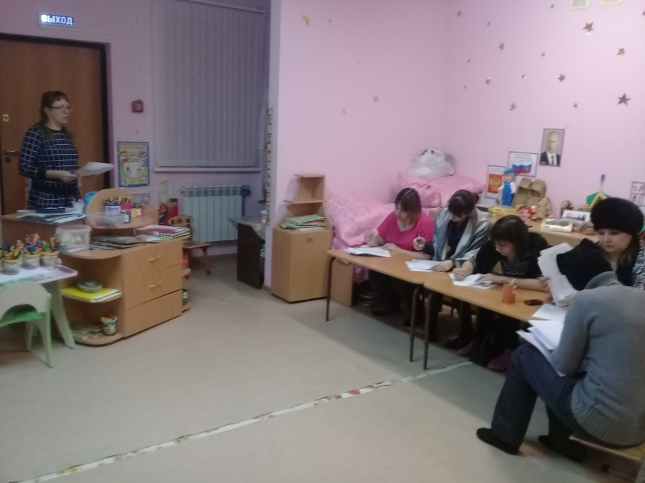
1 Этап Подготовительный
1.Подбор методической, художественной литературы, иллюстративного материала по данной теме.
2.Подбор стихов, потешек, загадок про зубы.
3.Анкетирование родителей
4.Подготовка консультаций для родителей.

Slide 3
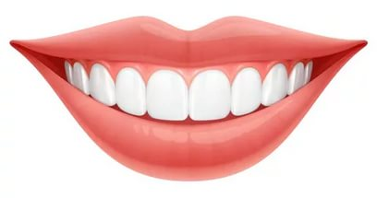
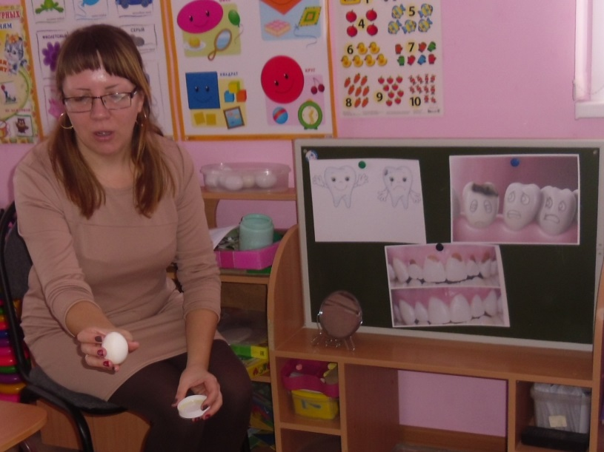
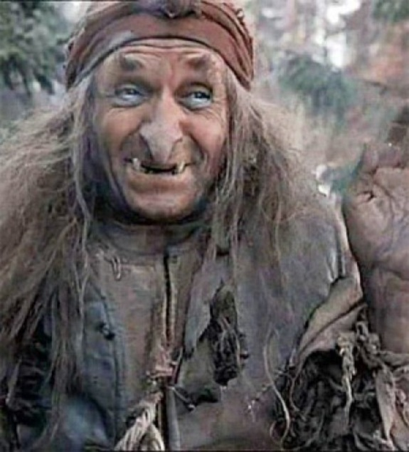
2 Этап Экспериментальная деятельность «Рассматривание своих зубов»
«Зубная эмаль – что это такое?»
Эмаль хрупкая, ее нужно беречь, за ней нужно ухаживать.

Slide 4
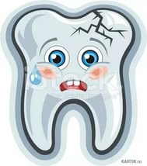
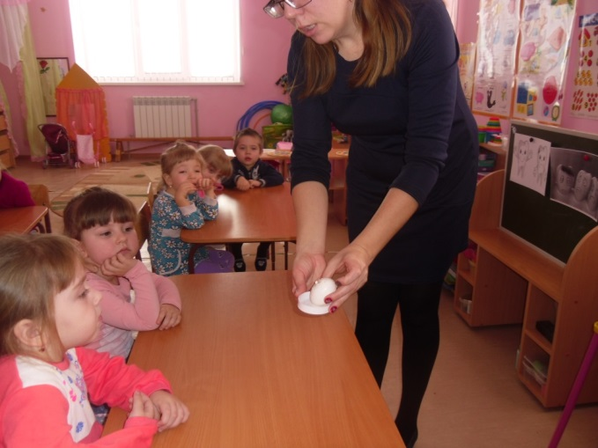
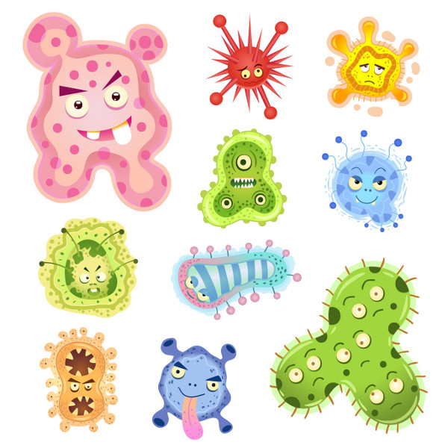
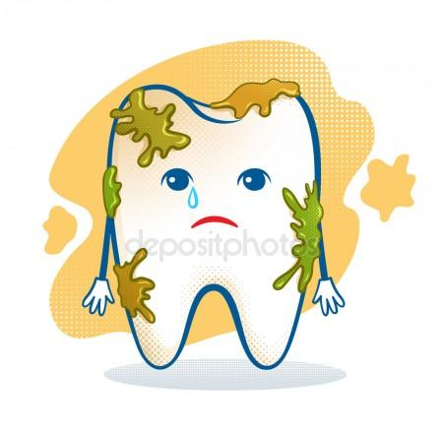
Причины образования трещин в эмали
если сильно ударится зубами
эмаль разрушают
микробы
если после горячего
есть холодное

Slide 5
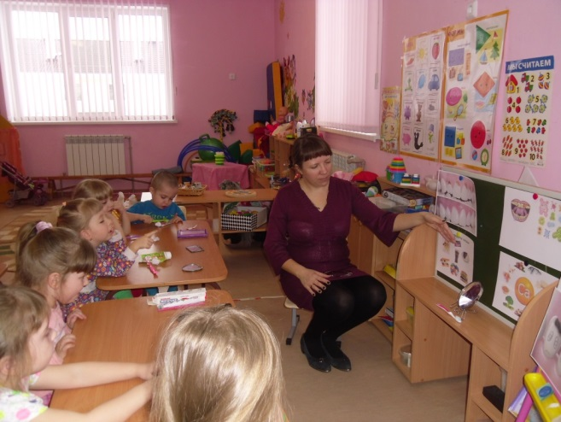
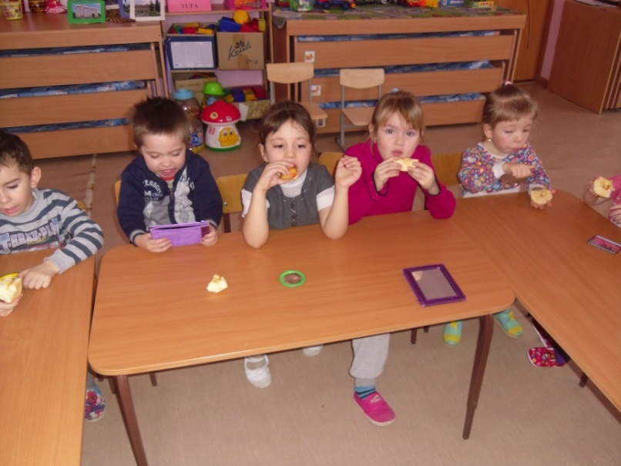
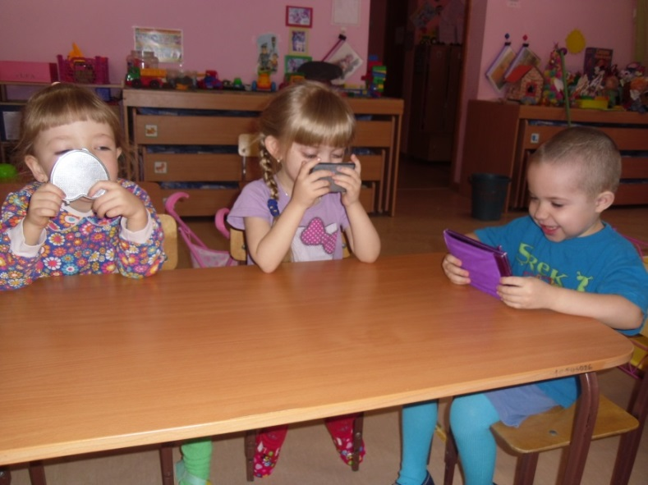
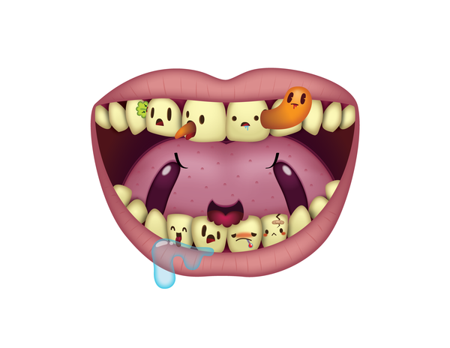
Роль остатков пищи.
«Поиск вредных микробов»
Кариес – это заболевание,
при котором происходит
постепенное разрушение
твердой ткани зуба,
в результате чего,
в нем образуется полость –
«дырка».

Slide 6
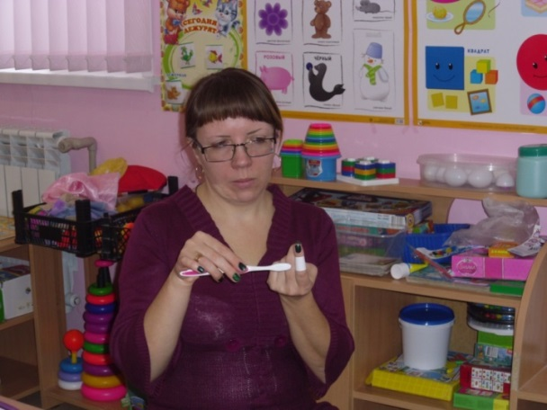
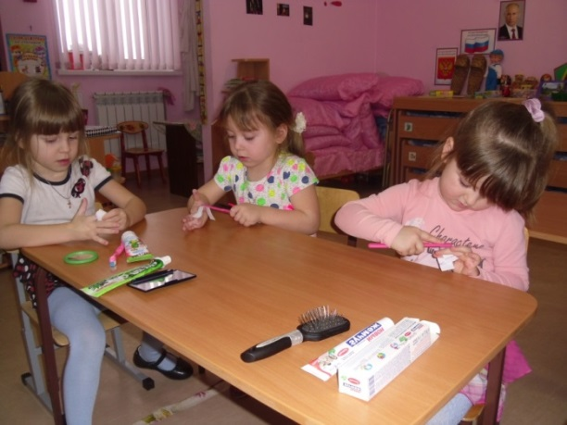
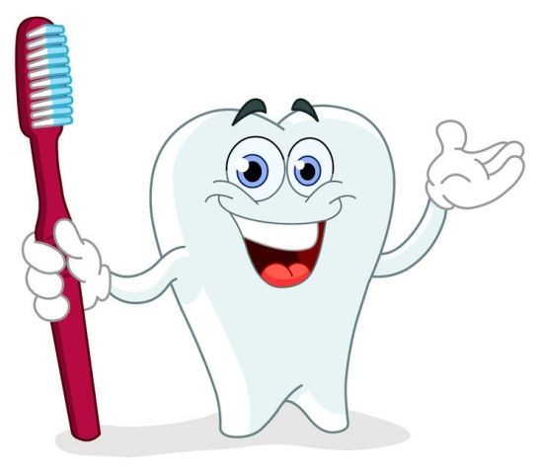
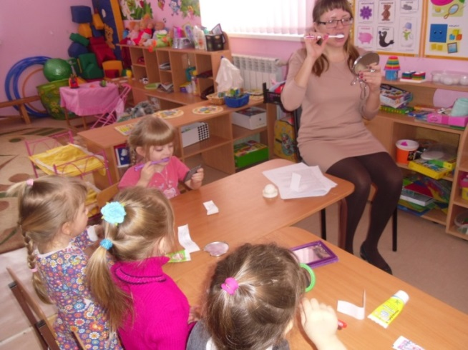
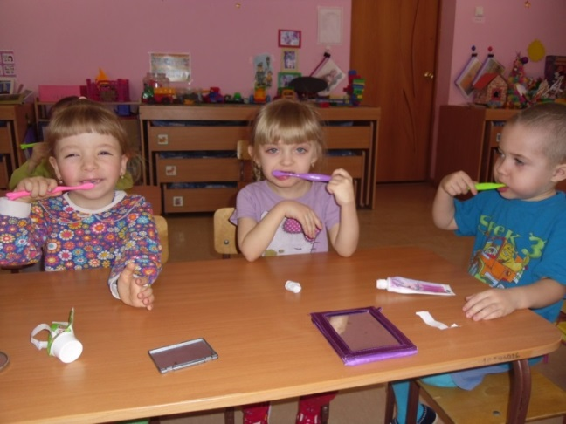
«Как правильно чистить зубы?»
Чистим зубы дважды в сутки,
Чистим долго: три минутки,
Щеткой чистой, не лохматой,
Пастой вкусной, ароматной.
Чистим щеткой вверх и вниз –
Ну, микробы, берегись!

Slide 7
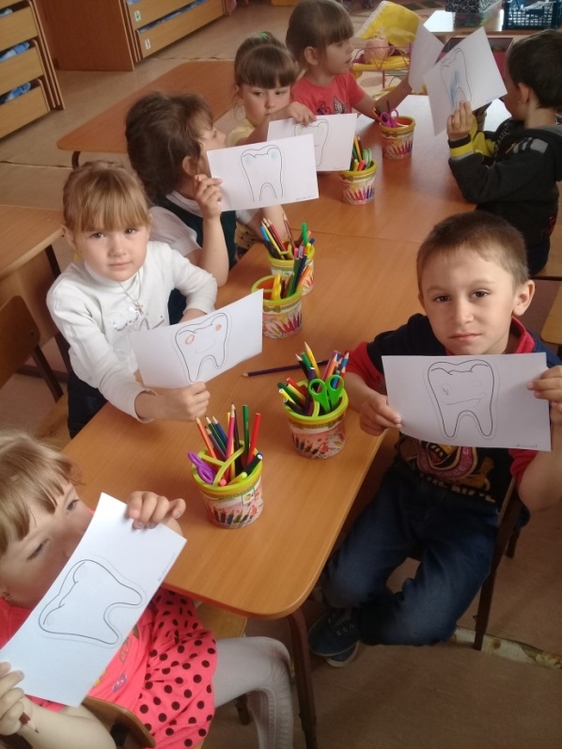
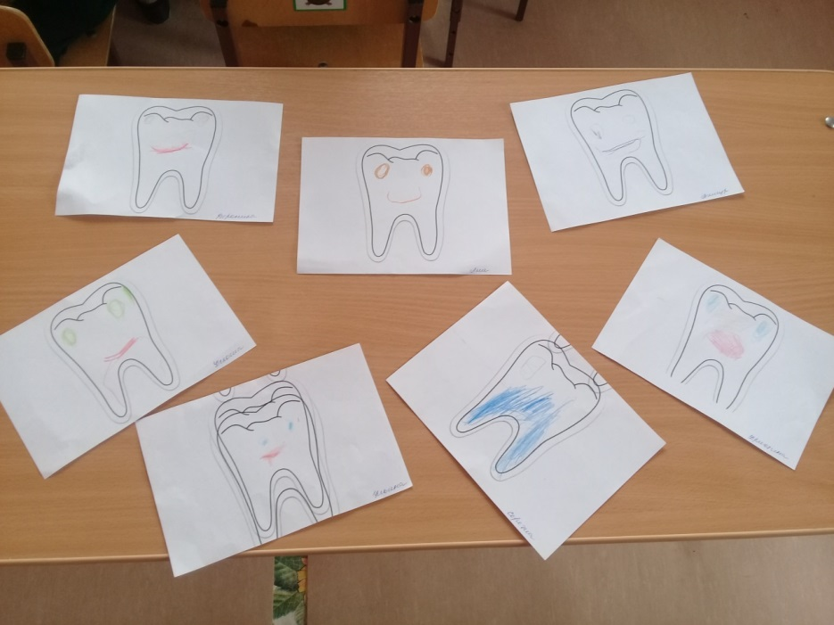
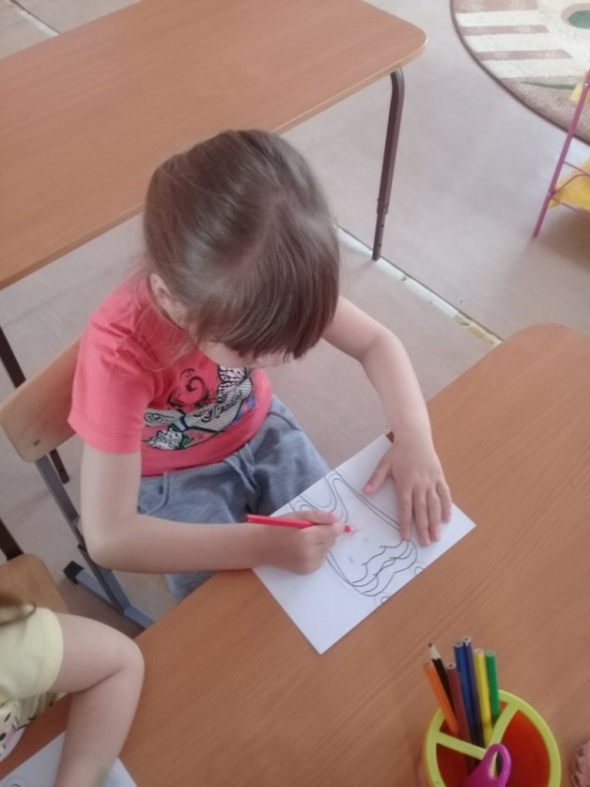
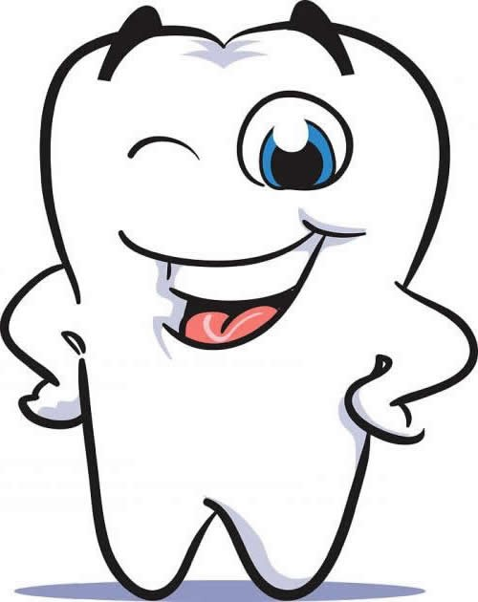
Рисование «Веселый зубик»

Slide 8
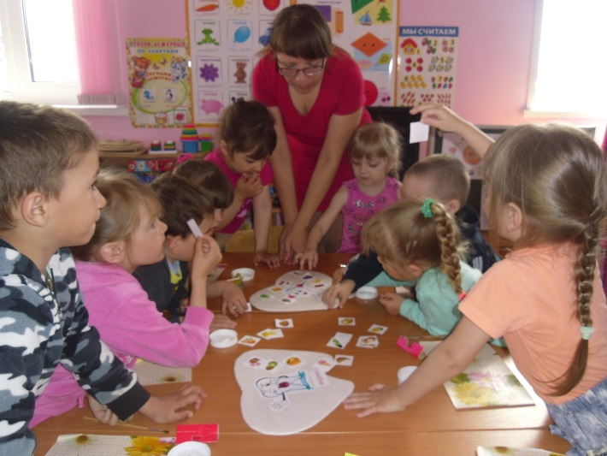
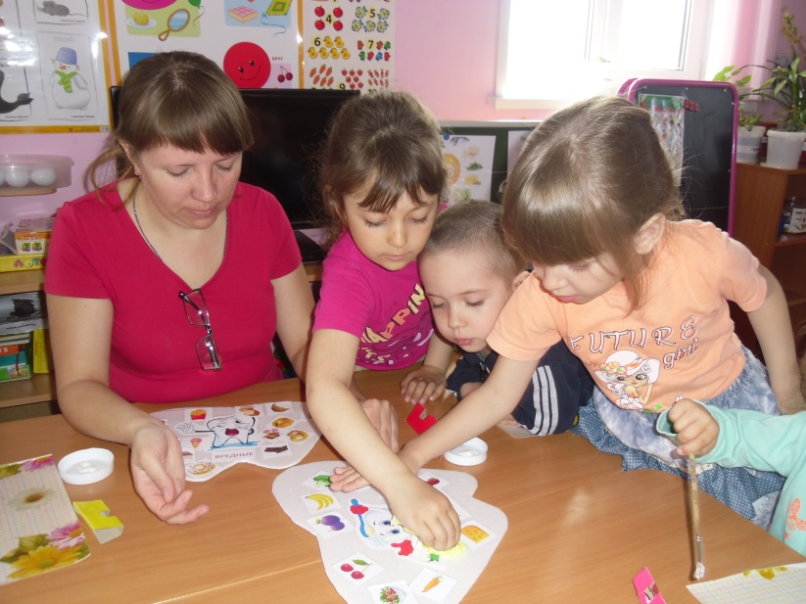
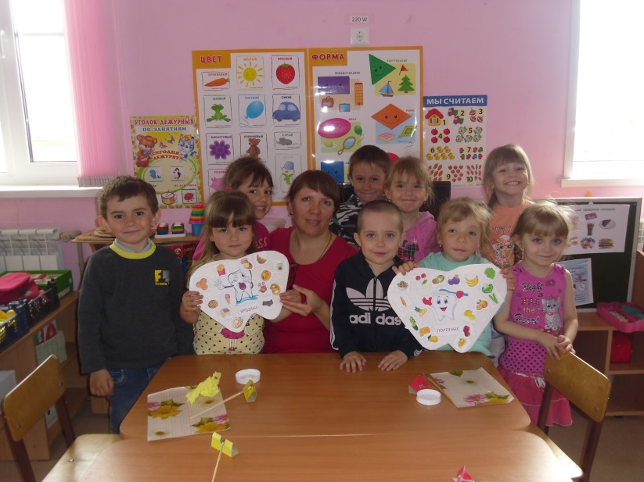
Аппликация — коллаж
«Полезные и вредные продукты»

Slide 9
Мы чистим, чистим зубы и весело живем,
А тех, кто их не чистит, мы песенку споем.
Эх, давай, не зевай, о зубах не забывай,
Чистить зубы не ленись,
Снизу вверх, сверху вниз,
Как поел, почисти зубки.
Делай так два раза в сутки.
Предпочти конфетам фрукты,
очень важные продукты.
Чтоб зуб не беспокоил, помни правило такое:
К стоматологу идем в год два раза на прием.
И тогда улыбки свет сохранишь на много лет.

Slide 10
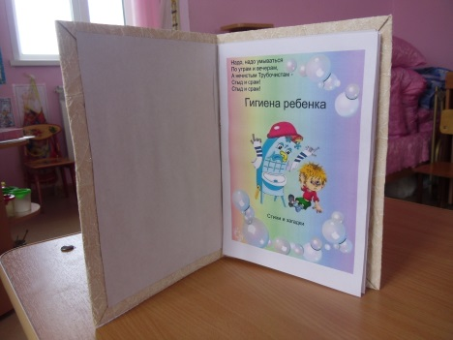
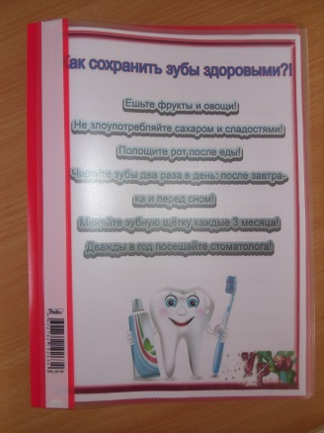
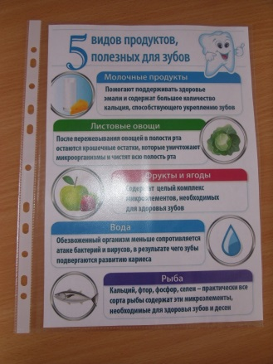
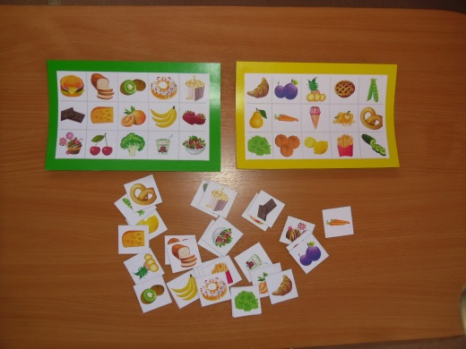
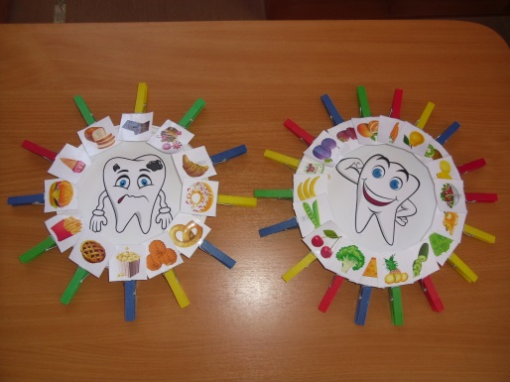
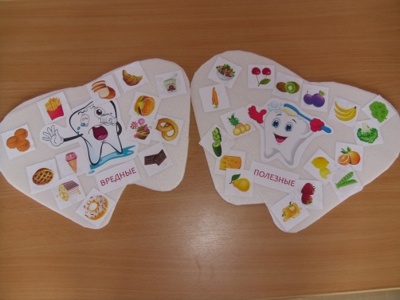
3 этап. Результаты проекта:

Slide 11
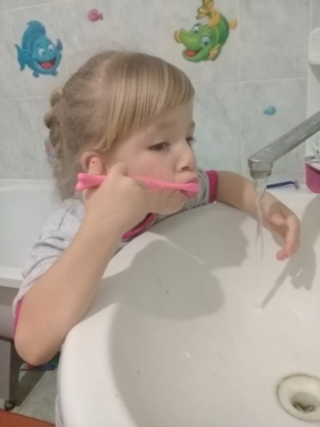
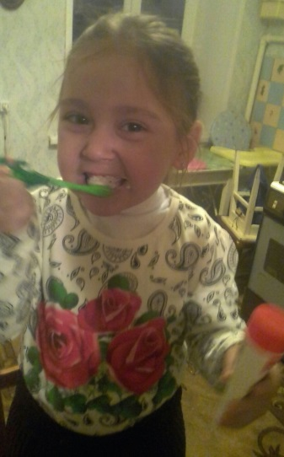
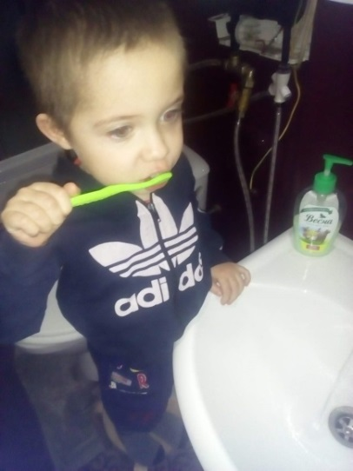
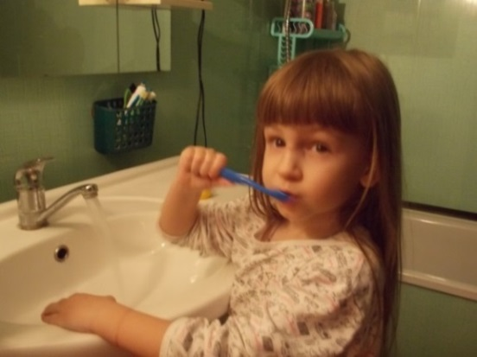
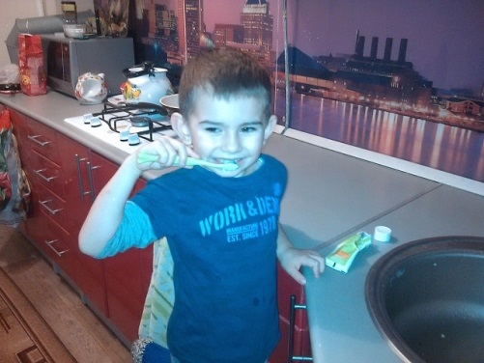
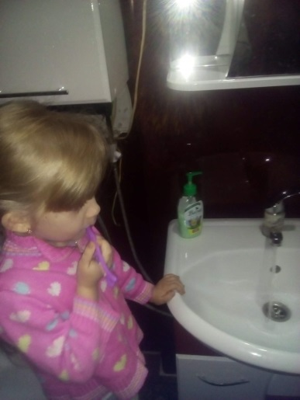
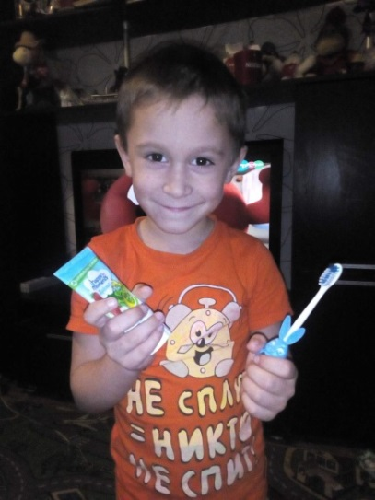
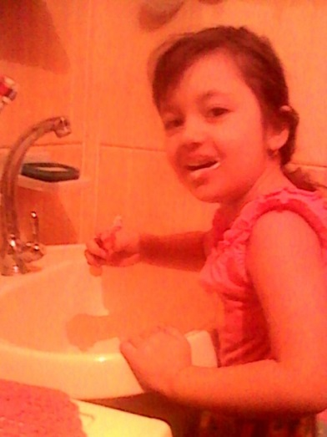

Slide 12
Спасибо за внимание!

